Slide 1
Pembangunan dan Kearifan Lokal
Sebuah Paradoks ?
Kemensos, Tangerang Amaris Hotel 26 Juli 2017

Slide 2
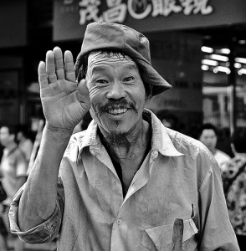
welkom

Slide 3
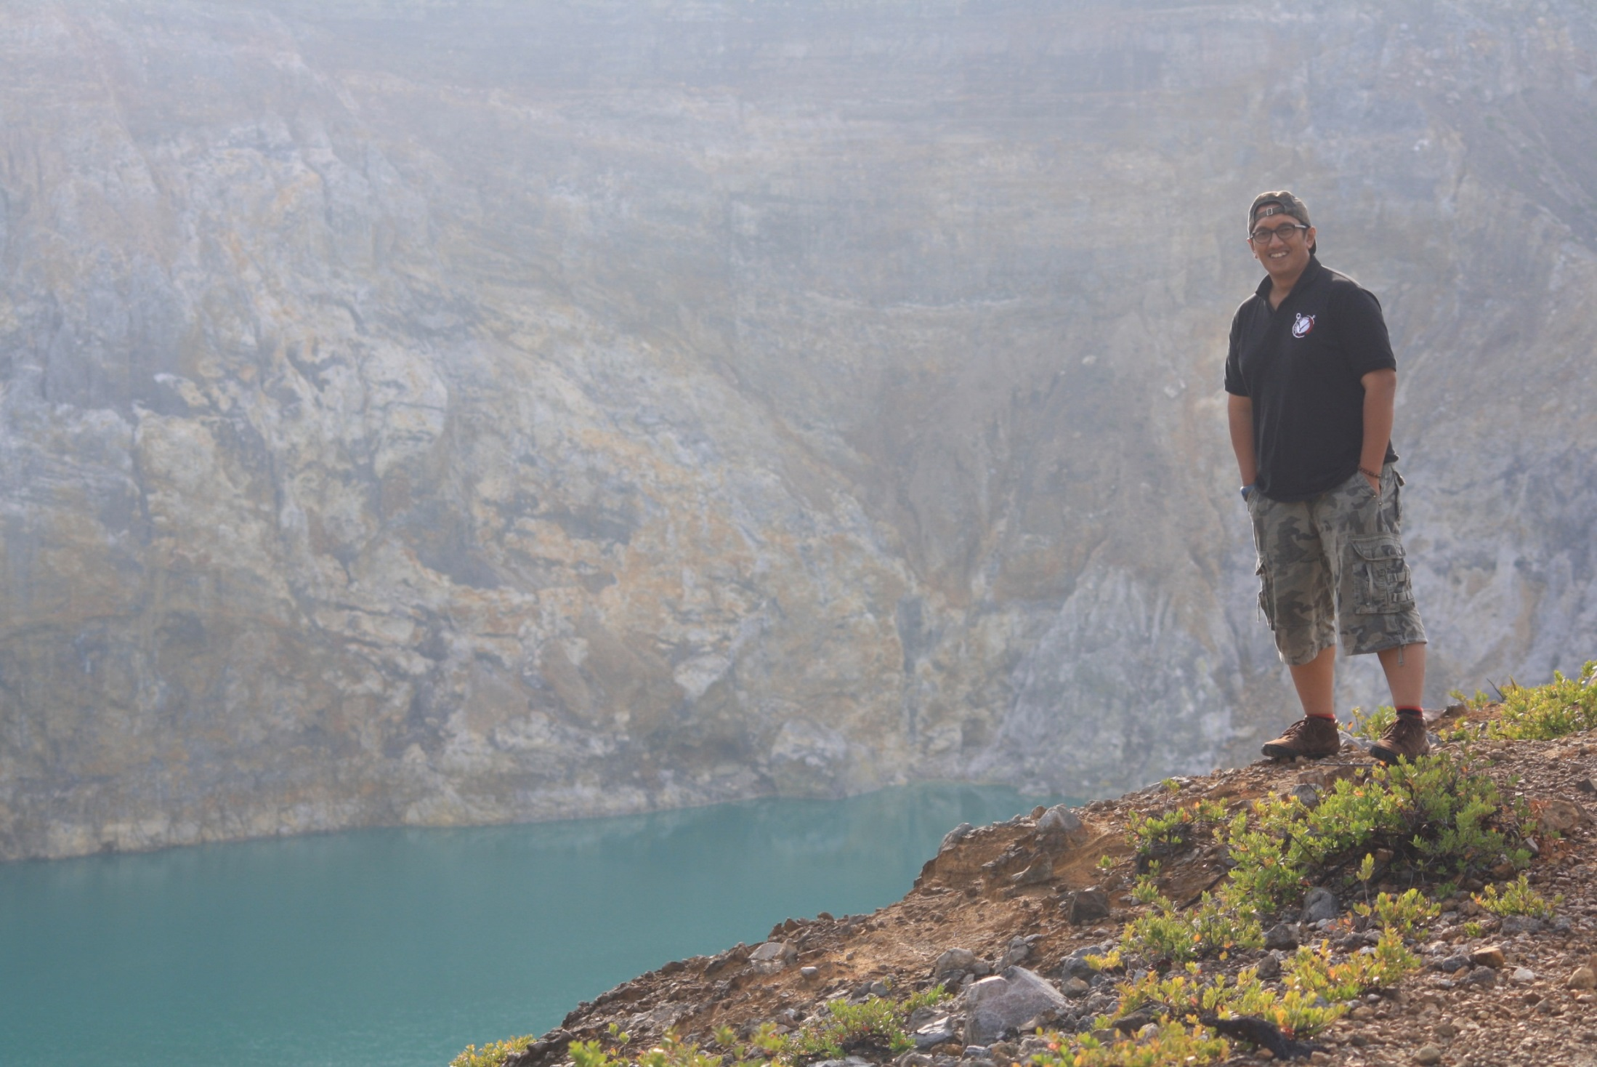
Bambang Kurniawan S.Sos, M.Si
STISIP YUPPENTEK
0815 868 90917
bengsq.0701@gmail.com

Slide 4
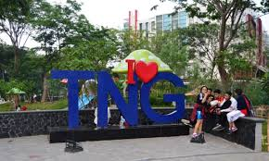

Slide 5
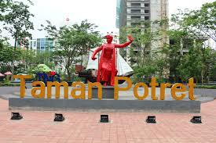

Slide 6
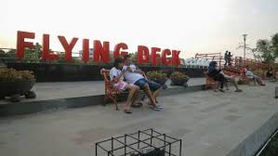

Slide 7
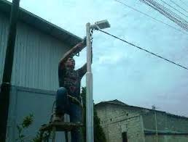

Slide 8
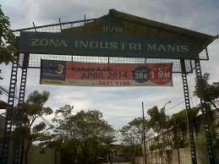

Slide 9
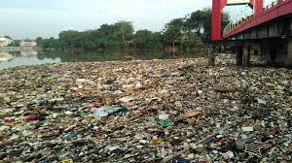

Slide 10
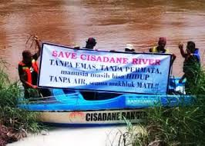

Slide 12
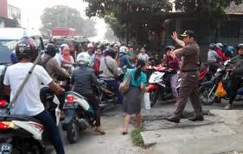

Slide 13
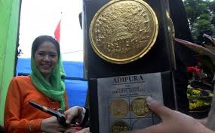

Slide 14
VISI : TERWUJUDNYA KOTA TANGERANG YANG MAJU, MANDIRI, DINAMIS, DAN SEJAHTERA, DENGAN MASYARAKAT YANG BERAKHLAKUL KARIMAH

Slide 15
MISI
Mewujudkan tata pemerintahan yang baik, akuntabel, dan transparan didukung dengan struktur birokrasi yang berintegritas, kompeten, dan professional
Meningkatkan pertumbuhan ekonomi yang berdaya saing tinggi
Mengembangkan kualitas pendidikan, kesehatan, dan kesejahteraan social demi terwujudnya masyarakat yang berdaya saing di era globalisasi
Meningkatkan pembangunan sarana perkotaan yang memadai dan berkualitas
Meningkatkan pembangunan yang berkelanjutan dan berwawasan lingkungan yang bersih, sehat dan nyaman

Slide 18
L I V E
Liveable, Investable, Visitable, dan E-City

Slide 19
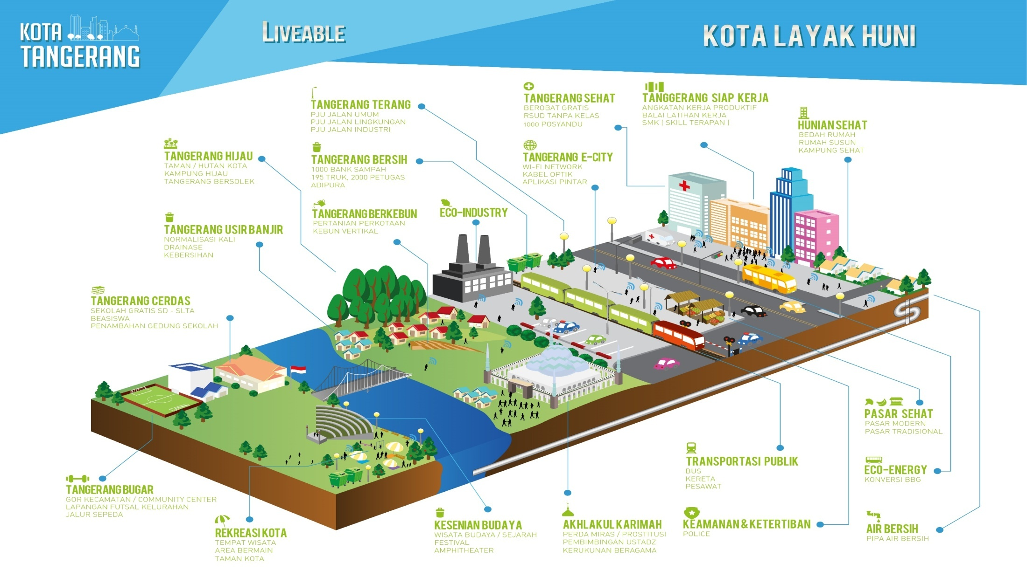

Slide 22
INDONESIA
AS A MULTICULTURAL
NATION STATE
STATE
MODERN NATION
Modern Nation State
cus
More than
50 ethno-nations
nation
nation
nation
Etho-nations
More than 700 ethnic groups
and all major religions
ETHNIC
RACE
RELIGION
CLASS
Identity Groups
and Classes
70.611 villages with distinct customary laws
ADAT
ADAT
ADAT
ADAT
ADAT
ADAT
ADAT
ADAT
Customary
Community

Slide 23
Kota Tangerang : WHEN LOCAL CULTURE MEETS OTHER LOCAL CULTURE
HYBRID &
MULTICULTURAL PRODUCTS

Slide 24
KOTA TANGERANG
SEBAGAI
PROTOTYPE INDONESIA

Slide 25
KOTA = PUZZLE

Slide 26
Pembangunan dan Kearifan Lokal
PEMBANGUNAN sebagai suatu hal yang mutlak perlu memperhatikan NILAI KEARIFAN LOKAL dalam pelaksanaannya, tidak hanya mengejar pertumbuhan ekonomi dan fisik belaka, akan tetapi meninggalkan nilai budaya local.

Slide 27
Kearifan Lokal
Adalah sebuah kekayaan budaya local yang mengandung banyak nilai kebijakan hidup, ia tumbuh berdasarkan nilai-nilai yang dianut oleh masyarakat/bangsa setempat, bahkan kerap kali hadir sebagai identitas sebuah masyarakat/bangsa.

Slide 28
PEMBANGUNAN
NILAI
KEARIFAN LOKAL
PARADOKS PEMBANGUNAN DAN KEARIFAN LOKAL

Slide 29
SEBUAH KONSEKUENSI LOGIS
Masyarakat stress, kehilangan ruang public untuk berkomunikasi dan berinteraksi, tegur sapa dan silaturahim renggang (Nilai Kemanusiaan).
Nilai kebersamaan dan kegotongroyongan menjadi pudar
Nilai Arsitektur Kota menjadi hilang
Nilai Kelestarian Alam menjadi tercemar
Nilai Rasa Saling Percaya (multi arah) menjadi samar-samar
Nilai Empati / Kepedulian Sosial terkubur dalam-dalam
Nilai Keagamaan dikesampingkan
Nilai Kepercayaan Diri sebagai anak bangsa bersembunyi dibalik keglamouran
Nilai Sportivitas tenggelam dalam kecongkakan
Nilai Kesenian local lahap dimakan budaya pop.

Slide 30
“Pola pergerakan & pertumbuhan sebuah kota tidak lain tetap harus berbasis pada nilai kearifan local, tidak hanya berfokus pada pertumbuhan ekonomi yg gigantis, fisik yang mercusuar, kepentingan sekolompok & sesaat, dan top down planning.”
MENGAPA ?

Slide 31
Bentuk konfigurasi fisik dan struktur social masyarakat dalam sebuah kota/bangsa (sebagai wujud kearifan local) adalah kumpulan dari sebuah artefak hasil perjalanan panjang sejarah kota/bangsa tersebut, tentunya dengan segala macam keunikan yang ada.
(bambang setioko UNDIP & Bambang kurniawan Stisip Yuppentek)

Slide 32
Kearifan Lokal dan Restorasi Sosial
Memperjuangkan Eksistensi kearifan local (Restorasi social) sebuah kota/bangsa dalam perspektif lain mampu menjadi benteng yang kuat dalam upaya mempertahankan eksistensi sebuah bangsa itu sendiri.

Slide 33
A film
Nilai Kearifan Lokal
Bangsa kita adalah
PANCASILA

Slide 34
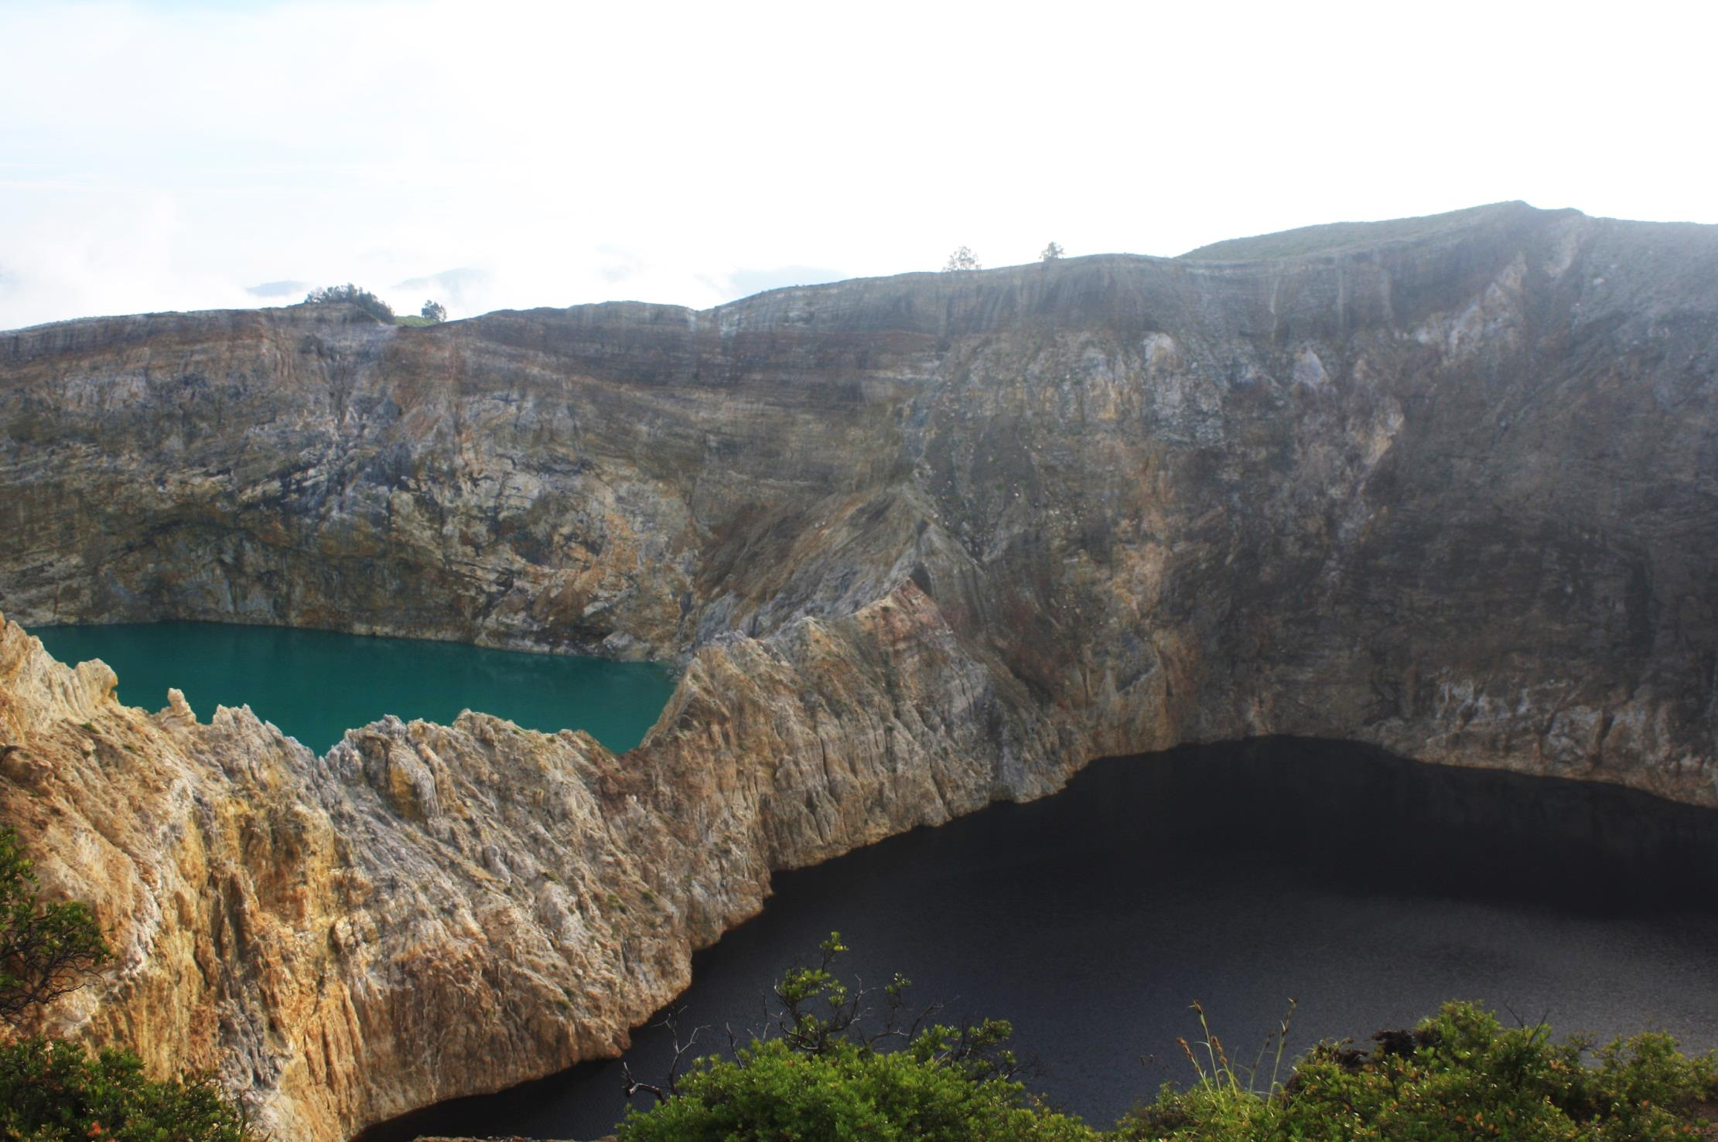
Terima kasih
Kelimutu ENDE

